Slide 1
БІЛКИ
Данилюк Анастасія 11-Б

Slide 2
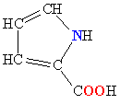
Білки́ — складні високомолекулярні природні органічні речовини, що складаються з амінокислот, сполучених пептидними зв'язками.
Зазвичай білки є лінійними полімерами — поліпептидами, хоча інколи мають складнішу структуру.

Slide 3
За складом виділяють прості і складні білки. Прості білки містять тільки амінокислоти, зв'язані в ланцюжки. На відміну від них складні білки мають також неамінокислотні групи. Ці додаткові групи у складі складних білків називаються простетичними групами. Деякі простетичні групи служать кофакторами, необхідними для роботи ферментів. Інші, такі як полісахаридні ланцюжки, допомагають білку приймати потрібну конформацію і додають додаткову стабільність.

Slide 4
Харчування
Білки надходять в організм разом з їжею й служать основним джерелом амінокислот. Обов'язкове використання білків у їжі обумовлене потребою в незамінних амінокислотах, які не можуть синтезуватися людиною з інших речовин.
Джерела харчового білка включають м'ясо, яйця, зерно, боби і молочні продукти (наприклад, молоко і сир)
Борщ — джерело різноманітних денатурованих рослинних і тваринних білків.

Slide 5
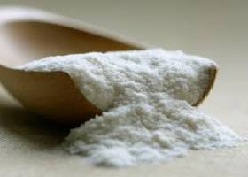
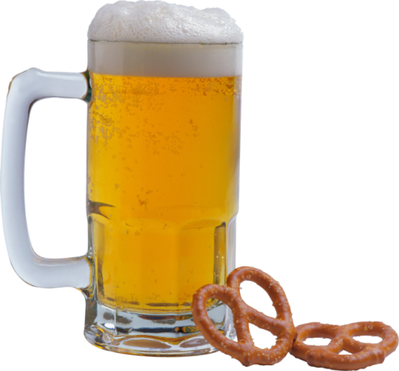
Використання в промисловості
Серед всіх білків в харчовій промисловості активно використовуються численні ферменти. Так, у пекарській промисловості використовуються альфа-амілаза і протеази; у пивоварінні використовуються численні ферменти ячменю (амілаза, глюканази, протеази); хімозин, ліпаза і лактаза використовуються для виготовлення кисломолочних продуктів; а папаїн застосовується для пом'якшення м'ясних продуктів. Для виготовлення крохмалю використовують амілазу і глюкоамілазу, а для виготовлення паперу — целюлази і ксиланазу. Також протео- і ліполітичні ферменти часто додаються до миючих засобів.

Slide 6
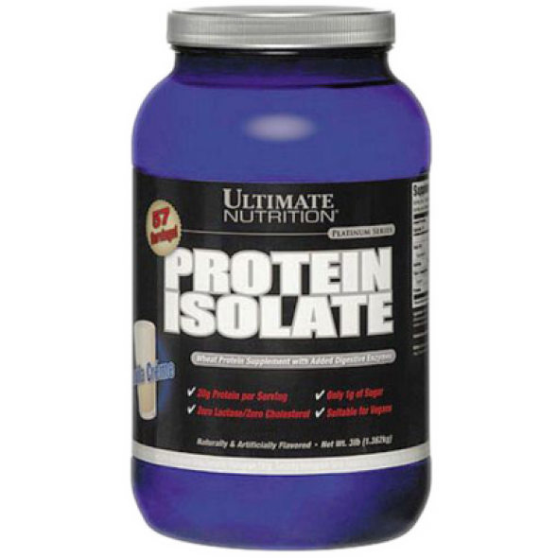
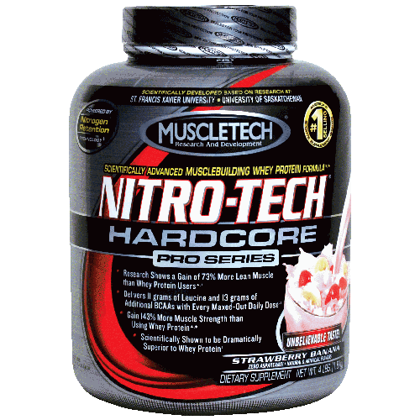
Білкові лікувальні препарати
Значна кількість досліджень у медицині направлена на використання білків в якості терапевтичних препаратів та засобів діагностики захворювань. Фармацевтичне застосування білків почалося з природних білків отриманих з різноманітних живих організмів. Нові препарати створюються штучно, рекомбінантними методами або за допомогою проектування білків.
Прагнення до перемоги будь-якою ціною штовхає деяких спортсменів, культуристів та спецназівців до вживання білкових ліків, що сприяють витривалісті та росту м'язів. Найпопулярнішими є еритропоетин та гормон росту людини. Фармацевтичні білки, як і інші ліки, можуть являти загрозу здоров'ю.

Slide 7
Протеїн
18-20% нашого тіла - це протеїн. Єдина речовина, що знаходиться в нашому тілі більше, ніж протеїну, - це вода.
Яєчний білок вважається самим високоякісним з протеїнів, що зустрічаються в продуктах харчування
У людському організмі існує близько 100 000 різних типів протеїну. Організм потребує них для росту, відновлення і підтримки внутрішніх хімічних реакцій
Білок, що міститься в спортивних добавках, має природне походження і повністю фізіологічен по відношенню до організму людини

